Slide 1
Ajouter 9, 19, 29, 39
Mathématiques – Calcul mental CM2
⇨ Entraînement n° 3

Slide 2
Opération 1
17 + 19

Slide 3
Opération 2
807 + 9

Slide 4
Opération 3
623 + 39

Slide 5
Opération 4
415 + 29

Slide 6
Opération 5
521 + 19

Slide 7
Opération 6
108 + 9

Slide 8
Opération 7
904 + 39

Slide 9
Opération 8
564 + 29

Slide 10
Opération 9
260 + 19

Slide 11
Opération 10
457 + 9

Slide 12
Opération 11
288 + 39

Slide 13
Opération 12
500 + 29

Slide 14
Opération 13
748 + 19

Slide 15
Opération 14
209 + 9

Slide 16
Opération 15
463 + 39

Slide 17
Opération 16
874 + 29

Slide 18
Opération 17
23 + 19

Slide 19
Opération 18
111 + 9

Slide 20
Problème
Maël joue à la bataille. Il a 9 cartes de plus qu’Adam, qui en possède 12.
Combien de cartes Maël a-t-il ?

Slide 21
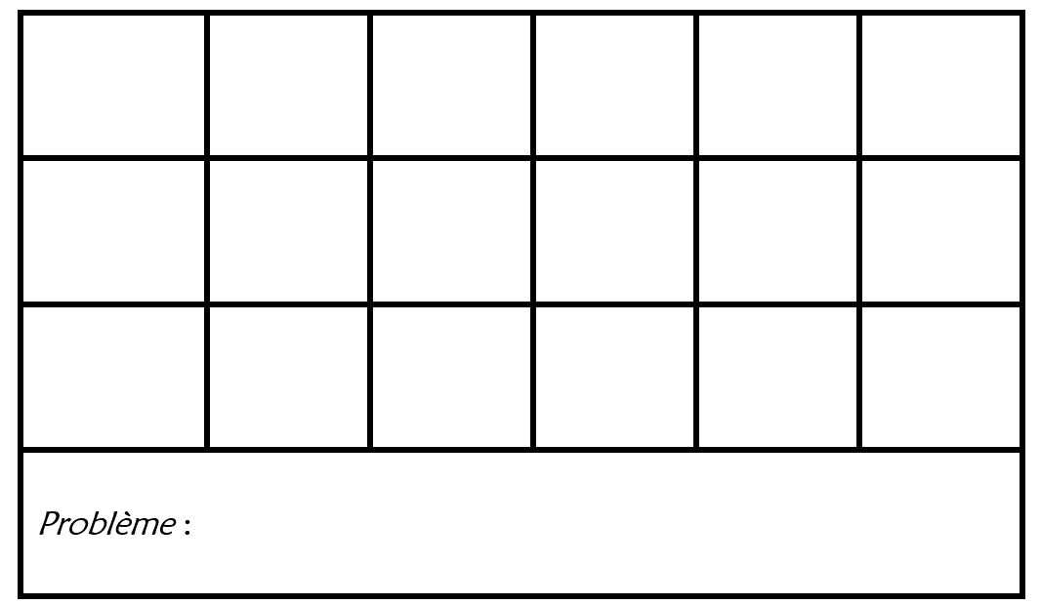
Correction
36 | 816 | 662 | 444 | 540 | 117
943 | 593 | 279 | 466 | 327 | 529
767 | 218 | 502 | 903 | 42 | 120
21 cartes

